Slide 1

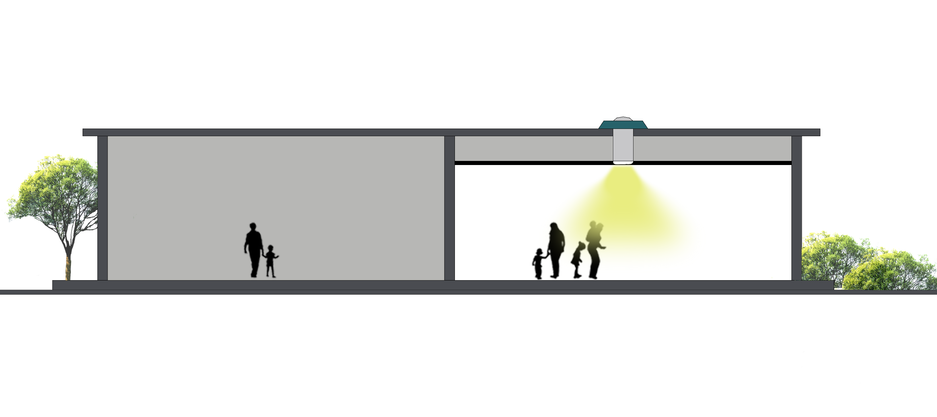
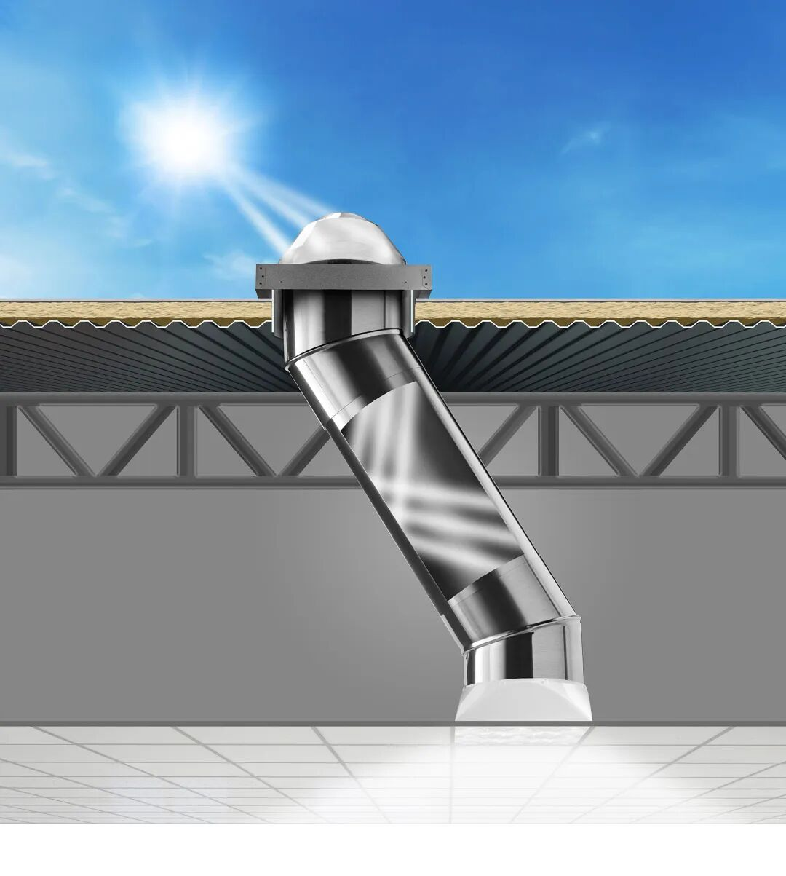
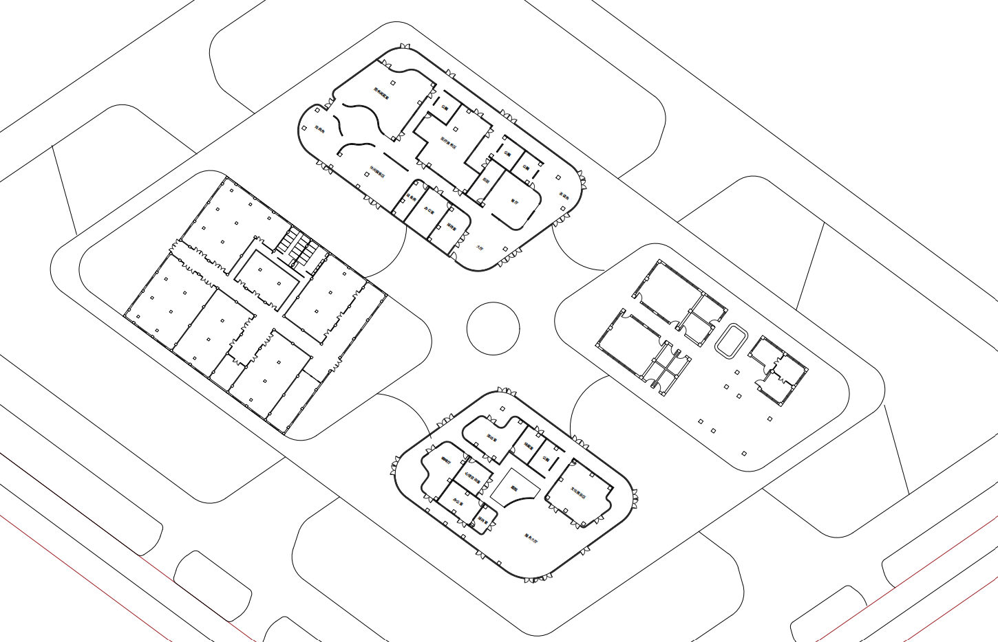
光导管
光导管是一种利用自然光为建筑室内白天照明的系统。通过采光器高效地采集室外自然光并导入系统内重新分配，在经过特殊制作的导光管后由底部的漫射装置把自然光均匀高效地照射到建筑室内任何需要光线的地方。
建筑应用技术示意图
自然光导入
需要光导管补光的
大致区域示意图
采光器
室外
在此建筑中，设计在一些进深较大的房间和采光不足的地方，设置光导管系统，在白天时进行补充光照，使其符合光照要求。
光导管
漫射器
室内
光导管原理图

